Slide 1

Quintana Roo
Ficha Estatal
Julio 2026

Slide 2
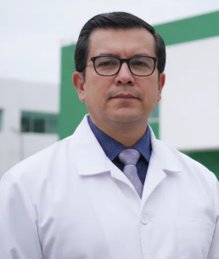
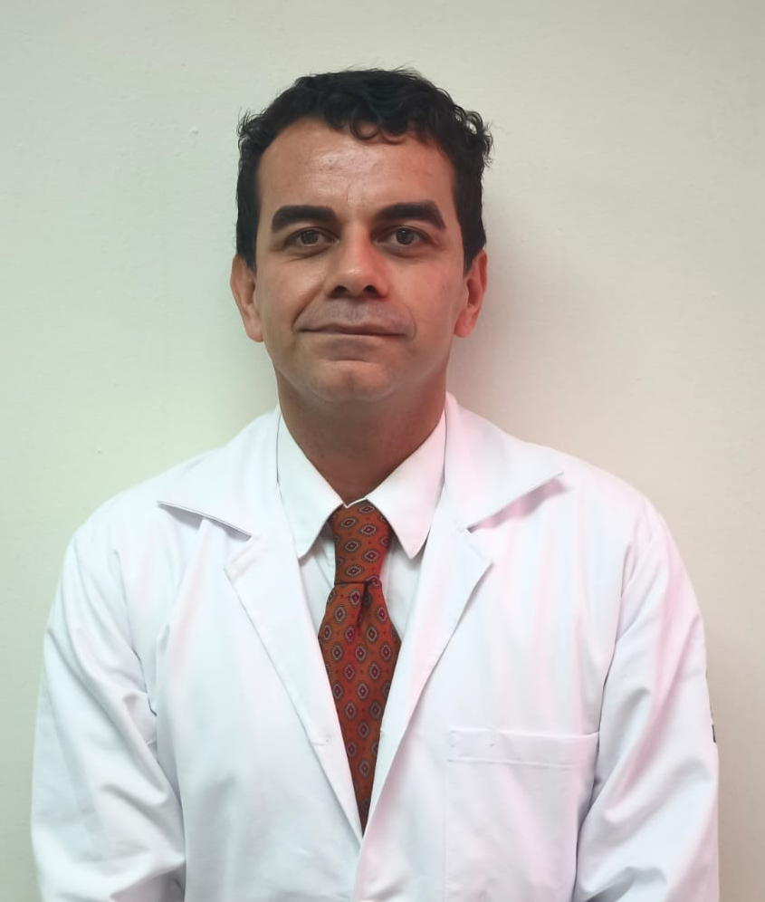

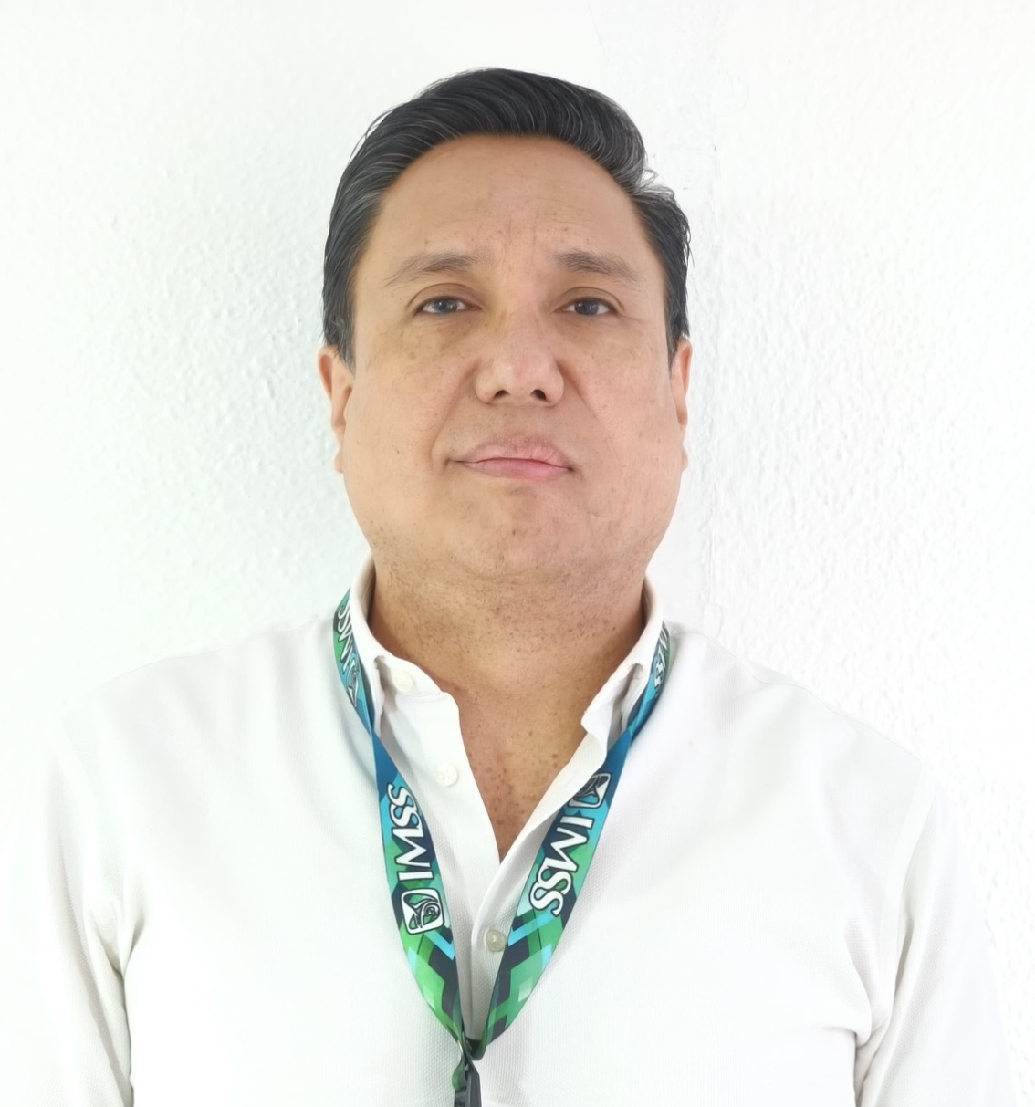
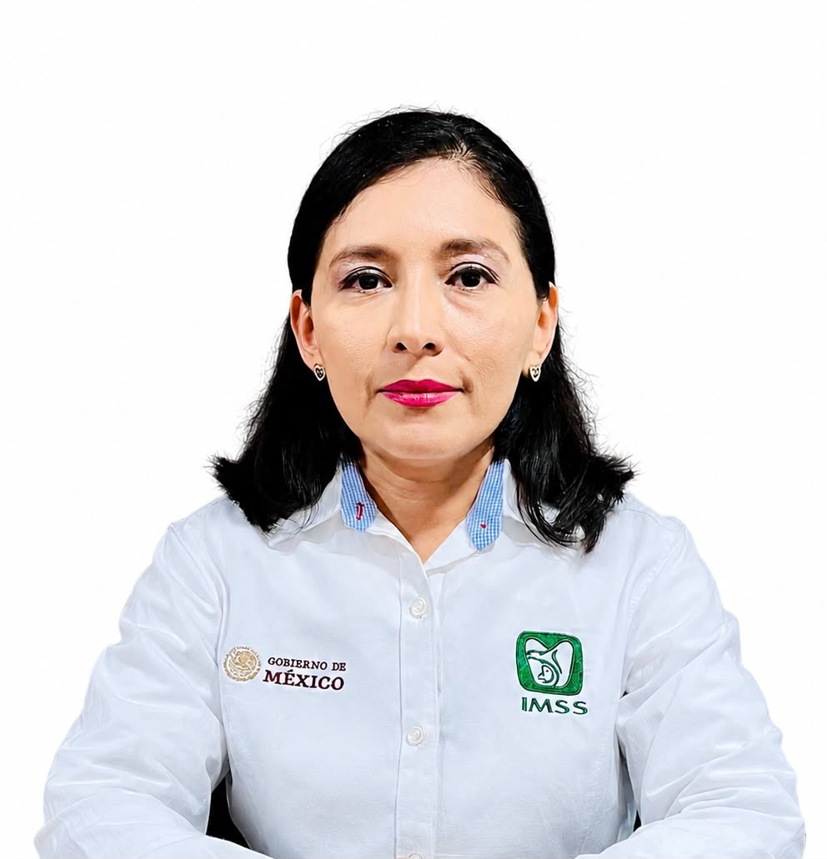
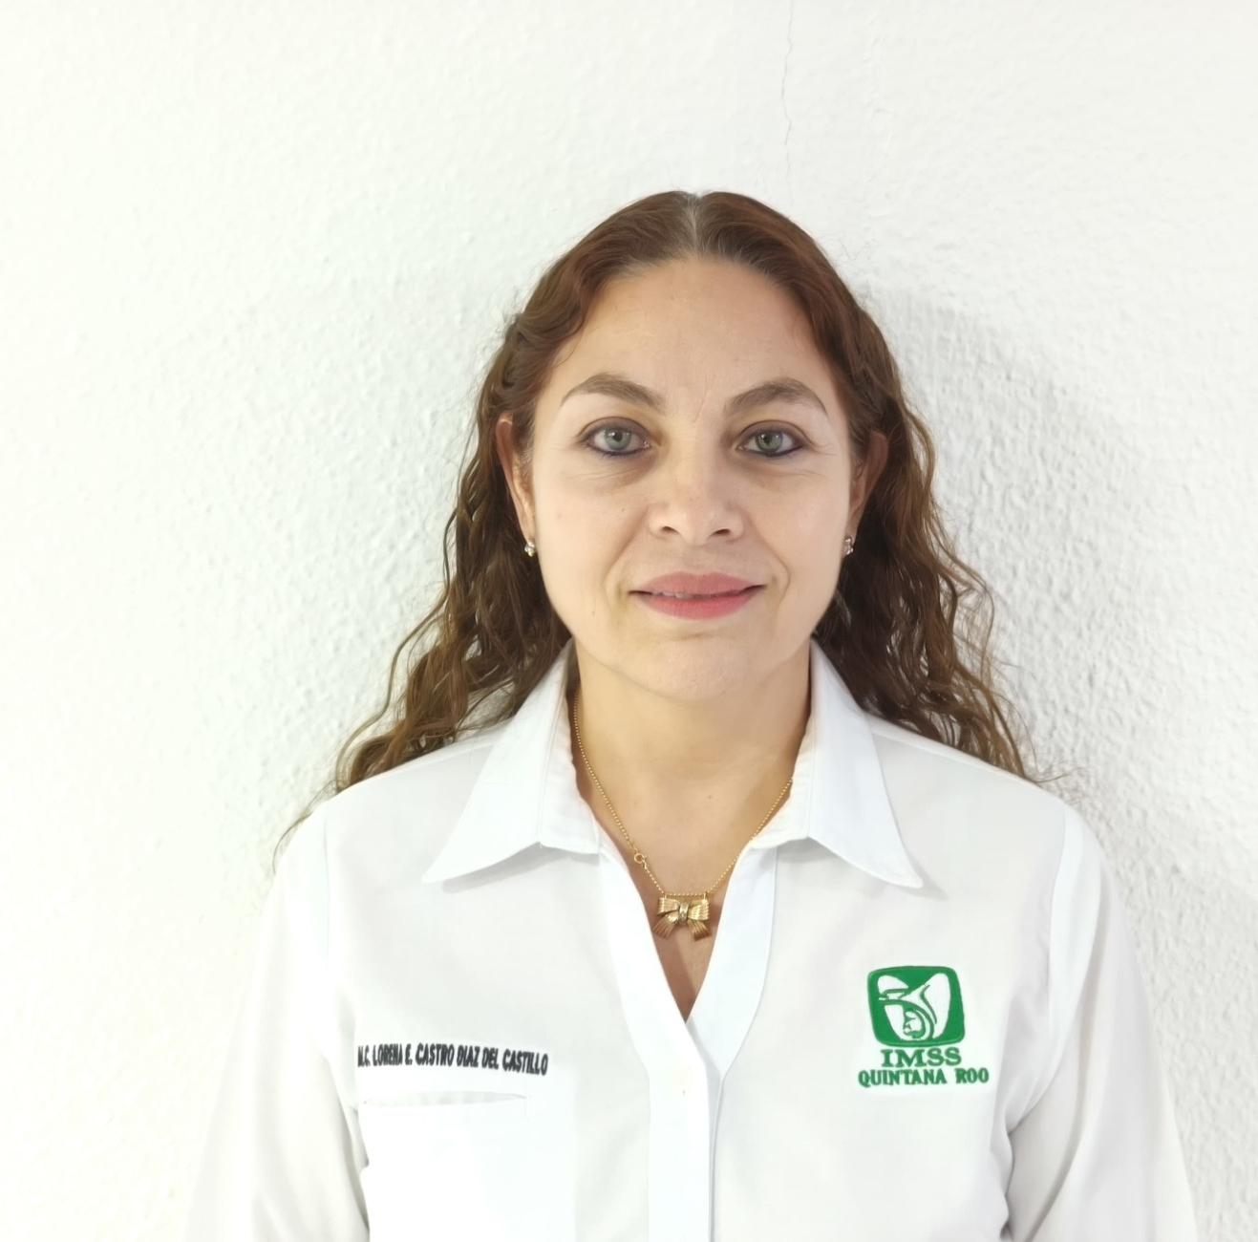
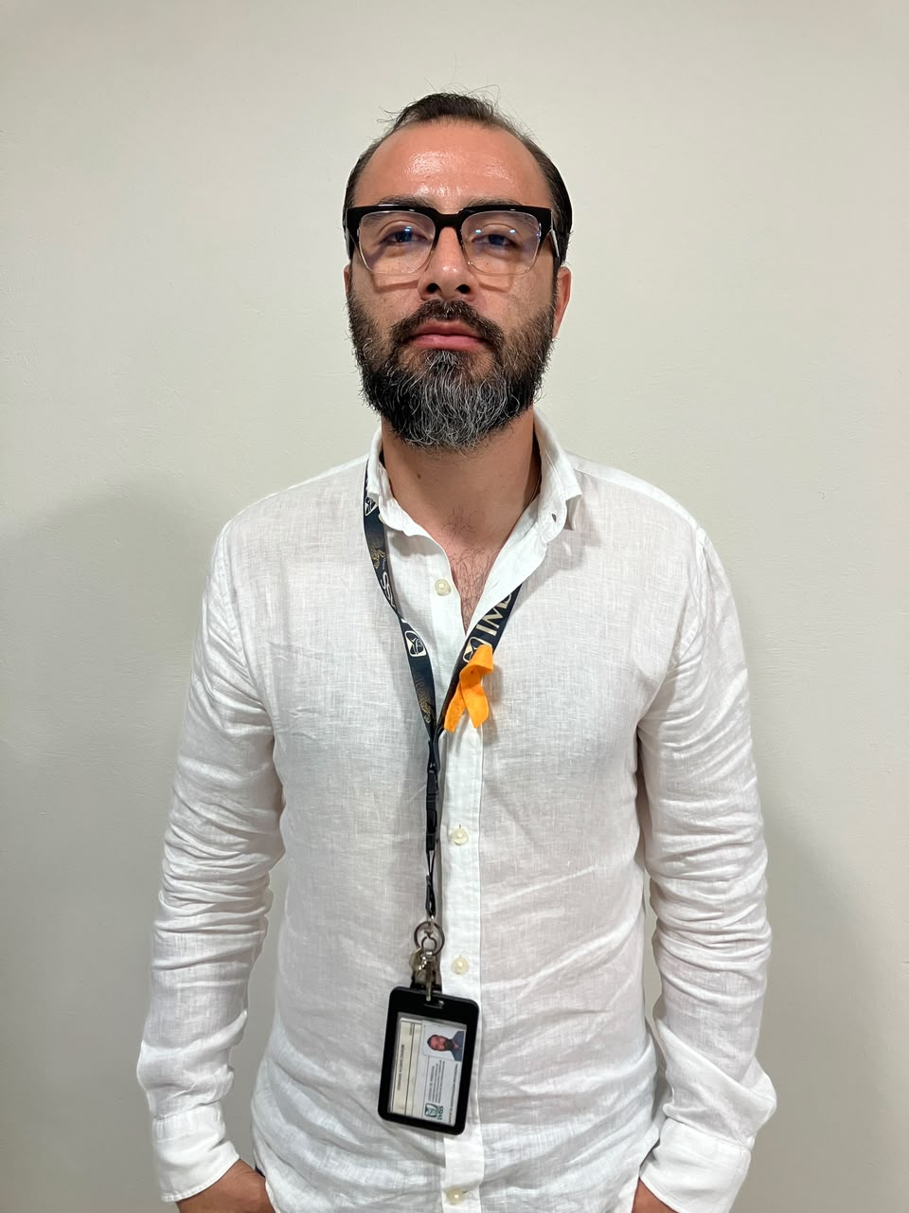
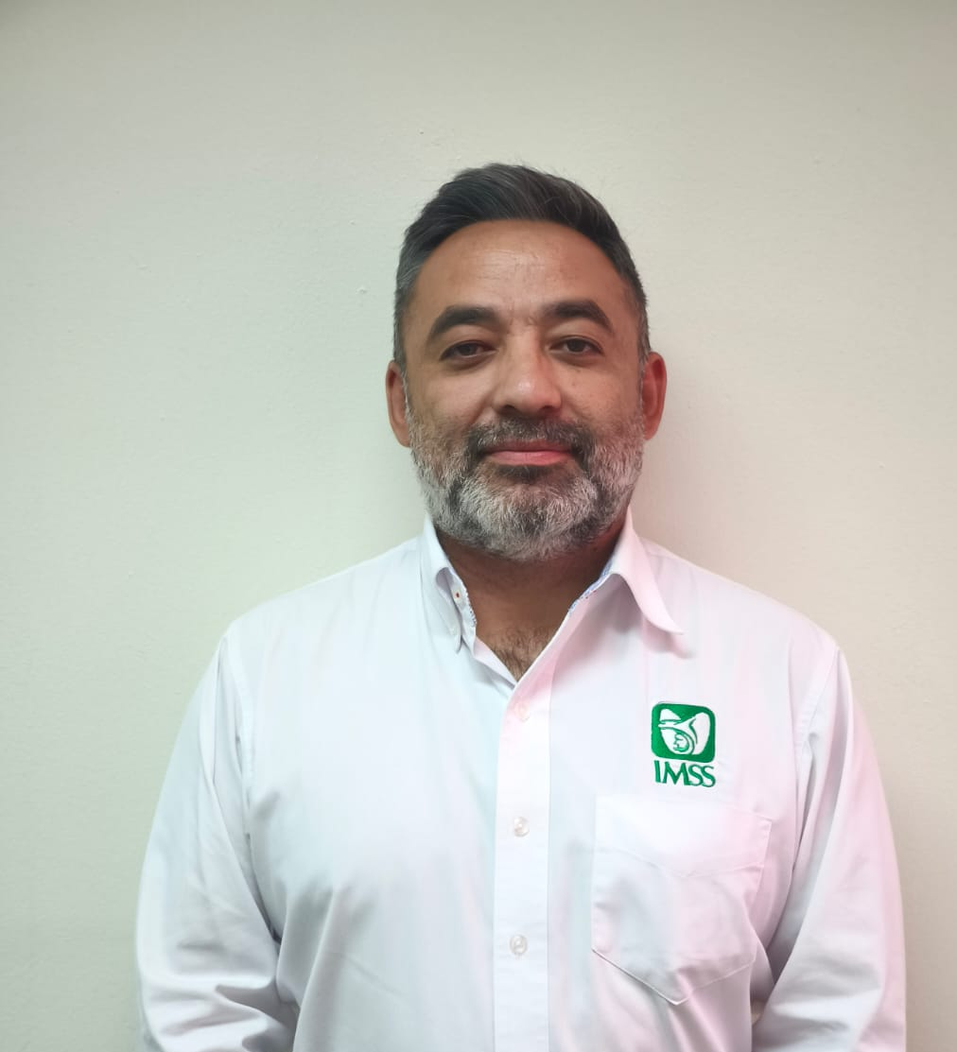

QUINTANA ROO
Dr. Victor Gasca Martinez
Especialista en Medicina Interna
Diplomado en Formación Docente en Ciencias Médicas
Inicio del cargo: 16 de abril de 2026
Jefatura de Servicios de Prestaciones Médicas | Dr. Sergio Geovanny Guerra Rentería Maestro en Gestión de Salud Doctorado en Salud Pública (título en trámite) Inicio del cargo: Encargo desde abril 2026
Jefatura de Servicios de Salud en el Trabajo, Prestaciones Económicas y Sociales | M.D.F. Ricardo Marquez Aguirre Licenciado en Derecho Inicio del cargo: 16 diciembre 2014
Jefatura de Servicios de Afiliación y Cobranza | Mtro. Javier Cruz Rivera Maestro en Derecho Fiscal Inicio del cargo: 01 abril 2024
Jefatura de Servicios de Desarrollo de Personal | Mtra. Yulsie Ariadna Hoil Marrufo Maestra en Derecho Penal Inicio del encargo: 16 de junio 2026.
Jefatura de Servicios de Finanzas | Mtra. Lorena Edith Castro Díaz del Castillo Maestra en Ciencias Inicio del cargo: 16 marzo 2021
Jefatura de Servicios Administrativos | Ing. Gerardo Méndez García Licenciado en Ingenieria Civil Inicio del cargo: Encargo desde abril 2026
Jefatura de Servicios Jurídicos | Lic. Jesús Pérez Ortega Licenciado en Derecho Inicio del cargo: 01 marzo 2023
Secretaria General de la Sección XXXIV | L.A.E. Kenya Isabel León Peniche Licenciada Administración Empresas Inicio del cargo: 16 marzo 2023

Slide 3






QUINTANA ROO
IMSS atiende 54% de la población
Otros 11,002 0.51%
772,462 36%
Población estatal 2,141,082
1,145,563 54%
212,055 10%
Fuente: CONAPO, proyección a enero de 2026.
Categoría | 2018 | 2026 | Variación
PDA¹ | 972,330 | 1,145,563 | 18%
Titulares | 577,424 | 725,232 | 26%
Puestos de trabajo | 447,348 | 527,592 | 18%
Pensionados | 32,803 | 58,328 | 78%
Conservación de derechos | 17,467 | 20,741 | 19%
Sin empleo asociado | 79,806 | 128,994 | 62%
Estudiantes | 77,510 | 125,580 | 62%
Seguro de Salud de Familia² | 1,331 | 518 | -61%
Continuación voluntaria | 965 | 2,896 | 200%
Familiares | 394,906 | 420,331 | 6%
Esposa(o)/concubina(rio) | 121,837 | 137,375 | 13%
Hijas e hijos | 209,748 | 194,502 | -7%
Madres y padres | 63,321 | 88,454 | 40%
mayo |  | Variación
2025 | 2026
857 | 732 | -14%
Personas Trabajadoras Independientes
mayo |  | Variación
2025 | 2026
3,626 | 5,111 | 41%
Fuente: Dirección de Incorporación y Recaudación. Corte mayo de 2026.
¹ Se refiere a personas derechohabientes (titulares y familiares) adscritas a UMF.
² La afiliación al Seguro de Salud de Familia disminuye en virtud del incremento en los nuevos esquemas de aseguramiento.

Slide 4
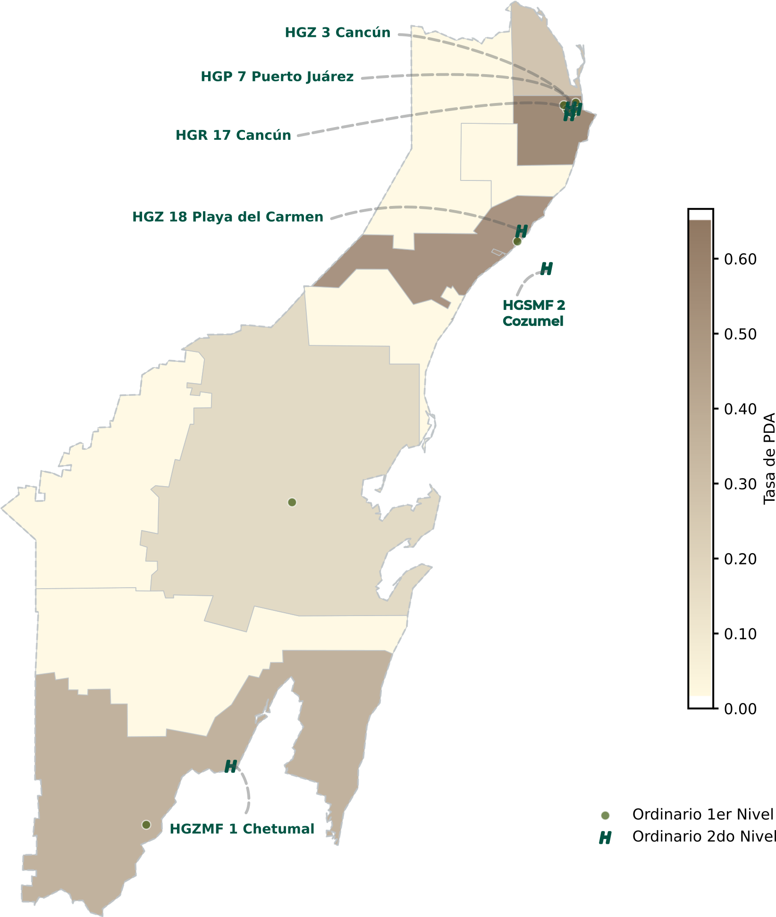
QUINTANA ROO
Infraestructura médica IMSS
2o Nivel | Unidades
HGZ | 3
HGS | 1
HGR | 1
HGP | 1
Total | 6
Nivel | IMSS Ordinario
 | Unidades | Consultorios de MF | Camas | Camas no censables
Primer | 9 1 | 70 | 0 | 27
Segundo | 6 | 20 | 523 | 271
Total | 15 | 90 | 523 | 298
¹ Incluye 9 UMF y no incluye 8 Unidades Auxiliares de Medicina Familiar.
Corte de información: mayo de 2026

Slide 5
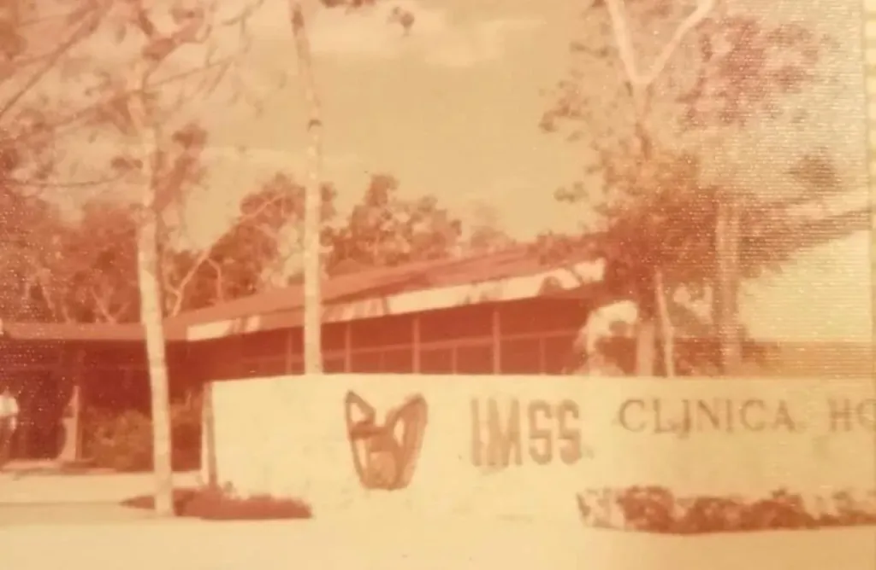
QUINTANA ROO
Capacidad médica instalada
Primer hospital en la entidad: Clínica de la avenida Chapultepec Chetumal, Quintana Roo
El IMSS comenzó a operar el 15 de agosto de 1958, con la afiliación de trabajadores en Chetumal, y el 21 de noviembre de 1958 comenzaron formalmente los servicios médicos.
En esta primera etapa, el Instituto operó como Subdelegación de Yucatán y las consultas se otorgaban bajo un esquema de subrogación, utilizando hospitales locales, con atención de medicina general y urgencias básicas.
El primer hospital del IMSS en Quintana Roo se consolidó a partir de la Clínica de la avenida Chapultepec, en Chetumal, que inició operaciones en 1959 y fue inaugurada oficialmente en 1961 como HGZMF 1 Chetumal.
Unidad | Inicio de operaciones | Camas | Camas no censables | Camas de cuidados intensivos | Salas Quirúrgicas¹ | Consultorios de especialidades
HGZMF 1 Chetumal | Octubre de 1978 | 57 | 25 | 0 | 2 | 13
HGSMF 2 Cozumel | Marzo de 1979 | 25 | 13 | 0 | 1 | 7
HGZ 3 Cancún | Marzo de 1981 | 61 | 34 | 4 | 3 | 15
HGP 7 Puerto Juárez | Noviembre de 1995 | 67 | 32 | 5 | 2 | 4
HGR 17 Cancún | Marzo de 2007 | 208 | 107 | 17 | 6 | 27
HGZ 18 Playa del Carmen | Septiembre de 2010 | 105 | 60 | 8 | 3 | 16
Total |  | 523 | 271 | 34 | 17 | 82
¹Incluye salas de quirófano, salas híbridas y salas mixtas, no considera salas de tococirugía y expulsión. Fuente: Cédula de actualización de variables seleccionados del IFU enviados por el OOAD. Corte de Información: mayo de 2026

Slide 6


QUINTANA ROO
Equipo relevante
Unidad | Aparatos de Tomografía | Equipos de Resonancia Magnética | Mastógrafo | Arcos en C | Máquinas de Hemodiálisis | Sala de Hemodinamia
HGZ 18 Playa del Carmen | 1 | 0 | 1 | 2 | 0 | 0
HGR 17 Cancún | 1 | 1 | 1 | 3 | 16 | 1
HGZMF 1 Chetumal | 1 | 0 | 0 | 1 | 6 | 0
HGZ 3 Cancún | 1 | 0 | 0 | 2 | 0 | 0
HGP 7 Puerto Juárez | 0 | 0 | 1 | 0 | 0 | 0
HGSMF 2 Cozumel | 0 | 0 | 0 | 1 | 0 | 0
Total | 4 | 1 | 3 | 9 | 22 | 1
Fortalecimiento de equipo médico
Compra 2025-2026 equipo mayor
1
Mastógrafo
1
Tomógrafo
HGZ18 Playa del Carmen
$4.3 mdp
HGZ 18 Playa del Carmen
$29.6 mdp
Proyectos de implementación/sustitución 2019-2025. Incluye equipo de la compra 2025-2026. Fuente: Cédula de actualización de variables seleccionadas del IFU, enviadas por el OOAD. Corte de información: mayo de 2026

Slide 7

QUINTANA ROO
Resumen 2026
Indicador | 2025 | Incremento 2024 vs 2025 | Avance 2026 | Meta 2026 | % avance anual
Consultas de Medicina Familiar¹ | 1,455,069 | 78,325 | 664,809 | 1,426,224 | 46.6%
Consultas de Especialidad | 402,225 | 38,616 | 188,394 | 453,330 | 41.6%
Cirugías | 21,659 | 353 | 11,356 | 25,664 | 44.2%
Resultados 2025
+78,325
Consultas Medicina Familiar
+38,616
Consultas Especialidad
+353
Cirugías
Corte de información: semana 24, 7 junio 2026 ¹Las consultas de medicina familiar incluyen los hospitales con MF.

Slide 8
QUINTANA ROO
9 Unidades de Medicina Familiar
3 UMF de lunes a viernes
Productividad de consultas de medicina familiar 2025-2026
Unidad | Consultas 2025 | Incremento 2025 vs 2024 | Avance 2026 | Meta 2026 | % avance anual
UMF 4 Isla Mujeres | 8,946 | -1,035 | 4,256 | 10,000 | 42.6%
UMF 5 Pucte Río Hondo | 20,331 | -690 | 9,099 | 21,000 | 43.3%
UMF 6 F. Carrillo Puerto | 11,645 | 494 | 5,194 | 13,000 | 40.0%
Total | 40,922 | -1,231 | 18,549 | 44,000 | 42.2%
44,000 Meta 2026
42.2%
Avance
6 Unidades Médicas de tiempo completo (50 consultorios)
Productividad de consultas de medicina familiar 2025-2026
Unidad | 2025 | Incremento 2024 vs 2025 | Avance 2026 | Meta 2026 | % avance anual
UMF 11 Playa Carmen | 238,894 | 13,106 | 108,857 | 232,000 | 46.9%
UMF 13 Cancún Norte | 217,602 | 5,439 | 96,519 | 211,000 | 45.7%
UMF 14 Cancún Sur | 224,619 | 4,068 | 100,725 | 218,000 | 46.2%
UMF 15 Cancún | 107,378 | 8,448 | 53,067 | 104,000 | 51.0%
UMF 16 Cancún | 203,467 | 13,286 | 92,331 | 197,000 | 46.9%
UMF 19 Los Héroes de la Salud | 172,300 | 27,254 | 79,488 | 167,000 | 47.6%
Total | 1,164,260 | 71,601 | 530,987 | 1,129,000 | 47.0%
de las consultas en 2025 fueron en fin de semana (293,430 consultas)
25%
Proyectos 2026
Sin unidades médicas propuestas
En el año 2025 no incluye información de HR y UMR No incluye Unidades Auxiliares de Medicina Familiar, ni hospitales con servicio de medicina familiar. El año de proceso inicia del 26 de diciembre del año anterior al 25 de diciembre del año en curso:2025 (del 26 de dic de 2024 al 25 de dic de 2025). Corte de información: Semana 24, 7 junio 2026

Slide 9
QUINTANA ROO
Consultas de especialidad 2026
Productividad de consultas de especialidad 2025-2026
Unidad | 2025 | Incremento 2025 vs 2024 | Avance 2026 | Meta 2026 | % Cumplimiento de la meta
HGR 17 Cancún | 174,162 | 13,708 | 81,512 | 177,390 | 46.0%
HGZ 18 Playa del Carmen | 81,242 | 8,042 | 38,357 | 85,410 | 44.9%
HGZ 3 Cancún | 68,073 | 10,628 | 30,189 | 78,840 | 38.3%
HGP 7 Puerto Juárez | 19,950 | 3,858 | 9,542 | 26,280 | 36.3%
HGZMF 1 Chetumal | 41,845 | 11 | 21,589 | 62,050 | 34.8%
HGSMF 2 Cozumel | 16,953 | 2,369 | 7,205 | 23,360 | 30.8%
Total | 402,225 | 38,616 | 188,394 | 453,330 | 41.6%
453,330 Meta 2026
41.6%
Avance
Cirugías 2026
Unidad | 2025 | Incremento 2025 vs 2024 | Avance 2026 | Meta 2026 | % Cumplimiento de la meta
HGR 17 Cancún | 8,884 | 300 | 4,755 | 8,990 | 52.9%
HGZ 18 Playa del Carmen | 4,696 | 30 | 2,532 | 5,175 | 48.9%
HGP 7 Puerto Juárez | 2,886 | -23 | 1,523 | 3,450 | 44.1%
HGSMF 2 Cozumel | 930 | 8 | 490 | 1,254 | 39.1%
HGZMF 1 Chetumal | 1,690 | -187 | 835 | 2,718 | 30.7%
HGZ 3 Cancún | 2,573 | 225 | 1,221 | 4,077 | 29.9%
Total | 21,659 | 353 | 11,356 | 25,664 | 44.2%
25,664 Meta 2026
44.2%
Avance
No incluye la productividad de especialidad generada en UMF ni en HR. En el año 2025 no incluye información de HR y UMR. El año de proceso inicia del 26 de diciembre del año anterior al 25 de diciembre del año en curso:2025 (del 26 de dic de 2024 al 25 de dic de 2025).
Sólo se consideran cirugías principales.
Corte de información: Semana: 24, 7 junio 2026

Slide 10
QUINTANA ROO
123 total especialistas contratados en el draft 2026
34 en Hospitales, 1 en sede, 6 en UMF y 82 sustitutos
34 en Hospitales (1 de 2)
Unidad | Especialidad | No.
Hospital General Regional 17 | Audiología Otoneurología y Foniatría | 1
 | Ginecología y Obstetricia | 1
 | Imagenología Diagnóstico y Terapéutica | 2
 | Medicina del Enfermo en Estado Crítico | 1
 | Neurocirugía | 1
 | Pediatría | 1
 | Total | 7
Unidad | Especialidad | No.
Hospital General de Subzona C/MF 2 | Medicina Familiar | 1
 | Medicina Interna | 2
 | Medicina del Trabajo y Ambiental | 1
 | Total | 4
Unidad | Especialidad | No.
Hospital General de Zona 18 | Cirugía General | 1
 | Medicina Interna | 2
 | Medicina de Rehabilitación | 1
 | Otorrinolaringología y Cirugía de Cabeza y Cuello | 1
 | Pediatría | 1
 | Psiquiatría | 1
 | Urología | 1
 | Total | 8
Unidad | Especialidad | No.
Hospital General de Zona C/MF 1 | Cirugía General | 1
 | Ginecología y Obstetricia | 1
 | Imagenología Diagnóstico y Terapéutica | 1
 | Medicina Familiar | 1
 | Medicina de Urgencias | 1
 | Oftalmología | 1
 | Traumatología y Ortopedia | 1
 | Total | 7
Unidad | Especialidad | No.
Hospital General de Zona C/MF 3 | Cardiología | 1
 | Medicina Interna | 1
 | Traumatología y Ortopedia | 1
 | Urología | 1
 | Total | 4
Unidad | Especialidad | No.
Hospital de Gineco-pediatría/mf 7 | Cirugía Pediátrica | 1
 | Ginecología y Obstetricia | 2
 | Pediatría | 1
 | Total | 4

Slide 11
QUINTANA ROO
123 total especialistas contratados en el draft 2026
1 Sede delegacional (2 de 2)
Unidad | Especialidad | No.
Sede Delegación | Traumatología y Ortopedia | 1
 | Total | 1
6 en Unidades de Medicina Familiar
Unidad | Especialidad | No.
Unidad de Medicina Familiar 11 | Medicina Familiar | 1
 | Medicina del Trabajo y Ambiental | 1
 | Total | 2
Unidad | Especialidad | No.
Unidad de Medicina Familiar 13 | Imagenología Diagnóstico y Terapéutica | 1
 | Medicina Familiar | 1
 | Total | 2
Unidad | Especialidad | No.
Unidad de Medicina Familiar 14 | Medicina Familiar | 1
 | Total | 1
Unidad | Especialidad | No.
Unidad de Medicina Familiar 5 | Medicina Familiar | 1
 | Total | 1
82 especialistas (sustitutos)
Unidad | Especialidad | No.
Sustitución 8 (Parte 1) | Alergia e Inmunología Clínica | 1
 | Anestesiología | 10
 | Cirugía General | 7
 | Epidemiología | 2
 | Ginecología y Obstetricia | 14
 | Hematología Pediátrica | 1
 | Imagenología Diagnóstico y Terapéutica | 2
 | Medicina Familiar | 17
 | Medicina Interna | 1
 | Medicina de Urgencias | 12
 | Medicina del Enfermo en Estado Crítico | 3
 | Neonatología | 1
 | Pediatría | 3
 | Psiquiatría | 1
 | Reumatología | 1
Unidad | Especialidad | No.
Sustitución 8 (Parte 2) | Traumatología y Ortopedia | 6
 | Total | 82
Sustitutos se integran a los Listados de Bolsa de Trabajo, para cubrir las futuras vacantes por jubilación, renuncia, fallecimiento, etc., así como ausentismo programado y no programado.

Slide 12
QUINTANA ROO
Contrataciones por especialidad
Especialidad | Número | % Acumulado
Medicina Familiar | 23 | 18.6%
Ginecología y Obstetricia | 18 | 33.3%
Medicina de Urgencias | 13 | 43.9%
Anestesiología | 10 | 52.0%
Cirugía General | 9 | 59.3%
Traumatología y Ortopedia | 9 | 66.6%
Medicina Interna | 6 | 71.5%
Imagenología Diagnóstico y Terapéutica | 6 | 76.4%
Pediatría | 6 | 81.3%
Medicina del Enfermo en Estado Crítico | 4 | 84.5%
Urología | 2 | 86.1%
Psiquiatría | 2 | 87.8%
Medicina del Trabajo y Ambiental | 2 | 89.4%
Epidemiología | 2 | 91.0%
Alergia e Inmunología Clínica | 1 | 91.8%
Audiología Otoneurología y Foniatría | 1 | 92.6%
Cardiología | 1 | 93.4%
Hematología Pediátrica | 1 | 94.3%
Cirugía Pediátrica | 1 | 95.1%
Neonatología | 1 | 95.9%
Medicina de Rehabilitación | 1 | 96.7%
Otorrinolaringología y Cirugía de Cabeza y Cuello | 1 | 97.5%
Oftalmología | 1 | 98.3%
Neurocirugía | 1 | 99.1%
Reumatología | 1 | 100.0%
Total | 123 | 100.0%

Slide 13



QUINTANA ROO
Lista de espera por especialidad y por cirugía prioritaria 2026
Especialidad | Total | % acumulado total
Cirugía General | 1,922 | 33.4%
Oftalmología | 952 | 49.9%
Traumatología y ortopedia | 765 | 63.2%
Obstetricia | 531 | 72.4%
Ginecología | 483 | 80.8%
Urología | 380 | 87.4%
Otorrinolaringología | 280 | 92.3%
Neurocirugía | 159 | 95.0%
Cirugía Pediátrica | 153 | 97.7%
Cirugía oncológica | 133 | 100.0%
Total | 5,758 | 100.0%
Cirugía prioritaria | Total | % del total
Catarata | 656 | 39.8%
Colecistectomías | 516 | 71.1%
Hernioplastías abdominales | 311 | 90.0%
Histerectomías | 122 | 97.4%
Mastectomías | 37 | 99.6%
Sustitución de cadera | 6 | 100.0%
Total | 1,648 | 100.0%
Corte de información: semana 24, 7 junio 2026
Vive saludable, Vive feliz
Total de Escuelas | Escuelas visitadas | Población | Menores tamizados
788 | 722 | 191,292 | 101,425
Corte de información: 18 junio 2026
Brigadas | Personal de enfermería IMSS
11 | 55
En cada brigada participan 5 personas del IMSS.
6,584
Valoraciones nutricionales
3,551
Valoraciones bucales
1,209
Salud visual

Slide 14






QUINTANA ROO
Personal Total: 7,184 Personal de Salud: 4,714
Médicos Generales
+364.7%
Médicos Especialistas
+44.1%
2018 | 2026
17 | 79
2018 | 2026
805 | 1,160
Enfermeras
+27.9%
Paramédicos
+27.4%
2018 | 2026
1,380 | 1,765
2018 | 2026
974 | 1,241
Residentes
+137.1%
Técnicos
-14.7%
2018 | 2026
105 | 249
2018 | 2026
258 | 220
Fuente: Dirección de Administración. Base SIAP comparativa del diciembre 2018 con el 15 de junio 2026.
Egreso de residentes
Top 5 Egresos 2025 | Cantidad
Medicina Familiar | 26
Anestesiología | 15
Pediatría | 7
Imagenología Diagnóstica y Terapéutica | 7
Medicina de Urgencias | 5
Top 5 Egresos 2026 | Cantidad
Medicina Familiar | 20
Medicina de Urgencias | 11
Ginecología y Obstetricia | 10
Imagenología Diagnóstica y Terapéutica | 7
Anestesiología | 7
Se muestra el total de egresos en la entidad y sólo las cinco especialidades con mayor egresos de cada año. Corte de información marzo 2026. Fuente: Dirección de Prestaciones Médicas.
Vacantes
Personal médico | 35
Personal de Enfermería | 17
Personal administrativos y básico | 120
Personal paramédico y técnico | 34
Total | 206
Fuente: Sistema de Información Operativa. Personal de base. Corte de información: mayo 2026.

Slide 15

QUINTANA ROO
Principales motivos de consulta, egresos, defunciones y cirugías
Medicina Familiar | Especialidades | Cirugías | Egresos | Defunciones
Diabetes mellitus (77,921) | Traumatismos e intoxicaciones (10,609) | Traumatismos y envenenamientos (1,078) | Embarazo, parto y puerperio (3,359) | Diabetes mellitus (129)
Enfermedades del corazón (61,462) | Tumores malignos (6,656) | Cirugía de cataratas (Facoemulsificación con implante de lente intraocular) (719) | Traumatismos e intoxicaciones (1,406) | Tumores malignos (93)
traumatismos e intoxicaciones (27,117) | Enfermedades y trastornos de las articulaciones (6,519) | Cirugía de Hernias (Hernioplastía) (343) | Cataratas (726) | Enfermedades del corazón (75)
Infecciones respiratorias agudas (24,786) | Enfermedad por virus de la inmunodeficiencia humana (6,189) | Cirugía de vesicula biliar (Colecistectomía) (343) | Tumores malignos (480) | Neumonía e influenza (45)
Embarazo, parto y puerperio (17,666) | Problemas y enfermedades de la columna vertebral (3,965) | Cesárea (330) | Enfermedades de la vesicula biliar (470) | Enfermedades del hígado (41)
ESTADO DE MÉXICO
El número de casos se presentan entre paréntesis. Fuente: IMSS/DPM/División de Información en Salud/Motivos de Consulta Externa (SUI27). Sistema de información Médico Operativo Central (SIMOC). Periodo: enero-diciembre 2025
Día típico
6,075
consultas de Medicina Familiar
377
consultas
dentales
65
cirugías
96
egresos
1,682
consultas de Especialidad
848
consultas de Urgencias
20
partos
consultas diarias
8,982
Corte de información: marzo 2026

Slide 16
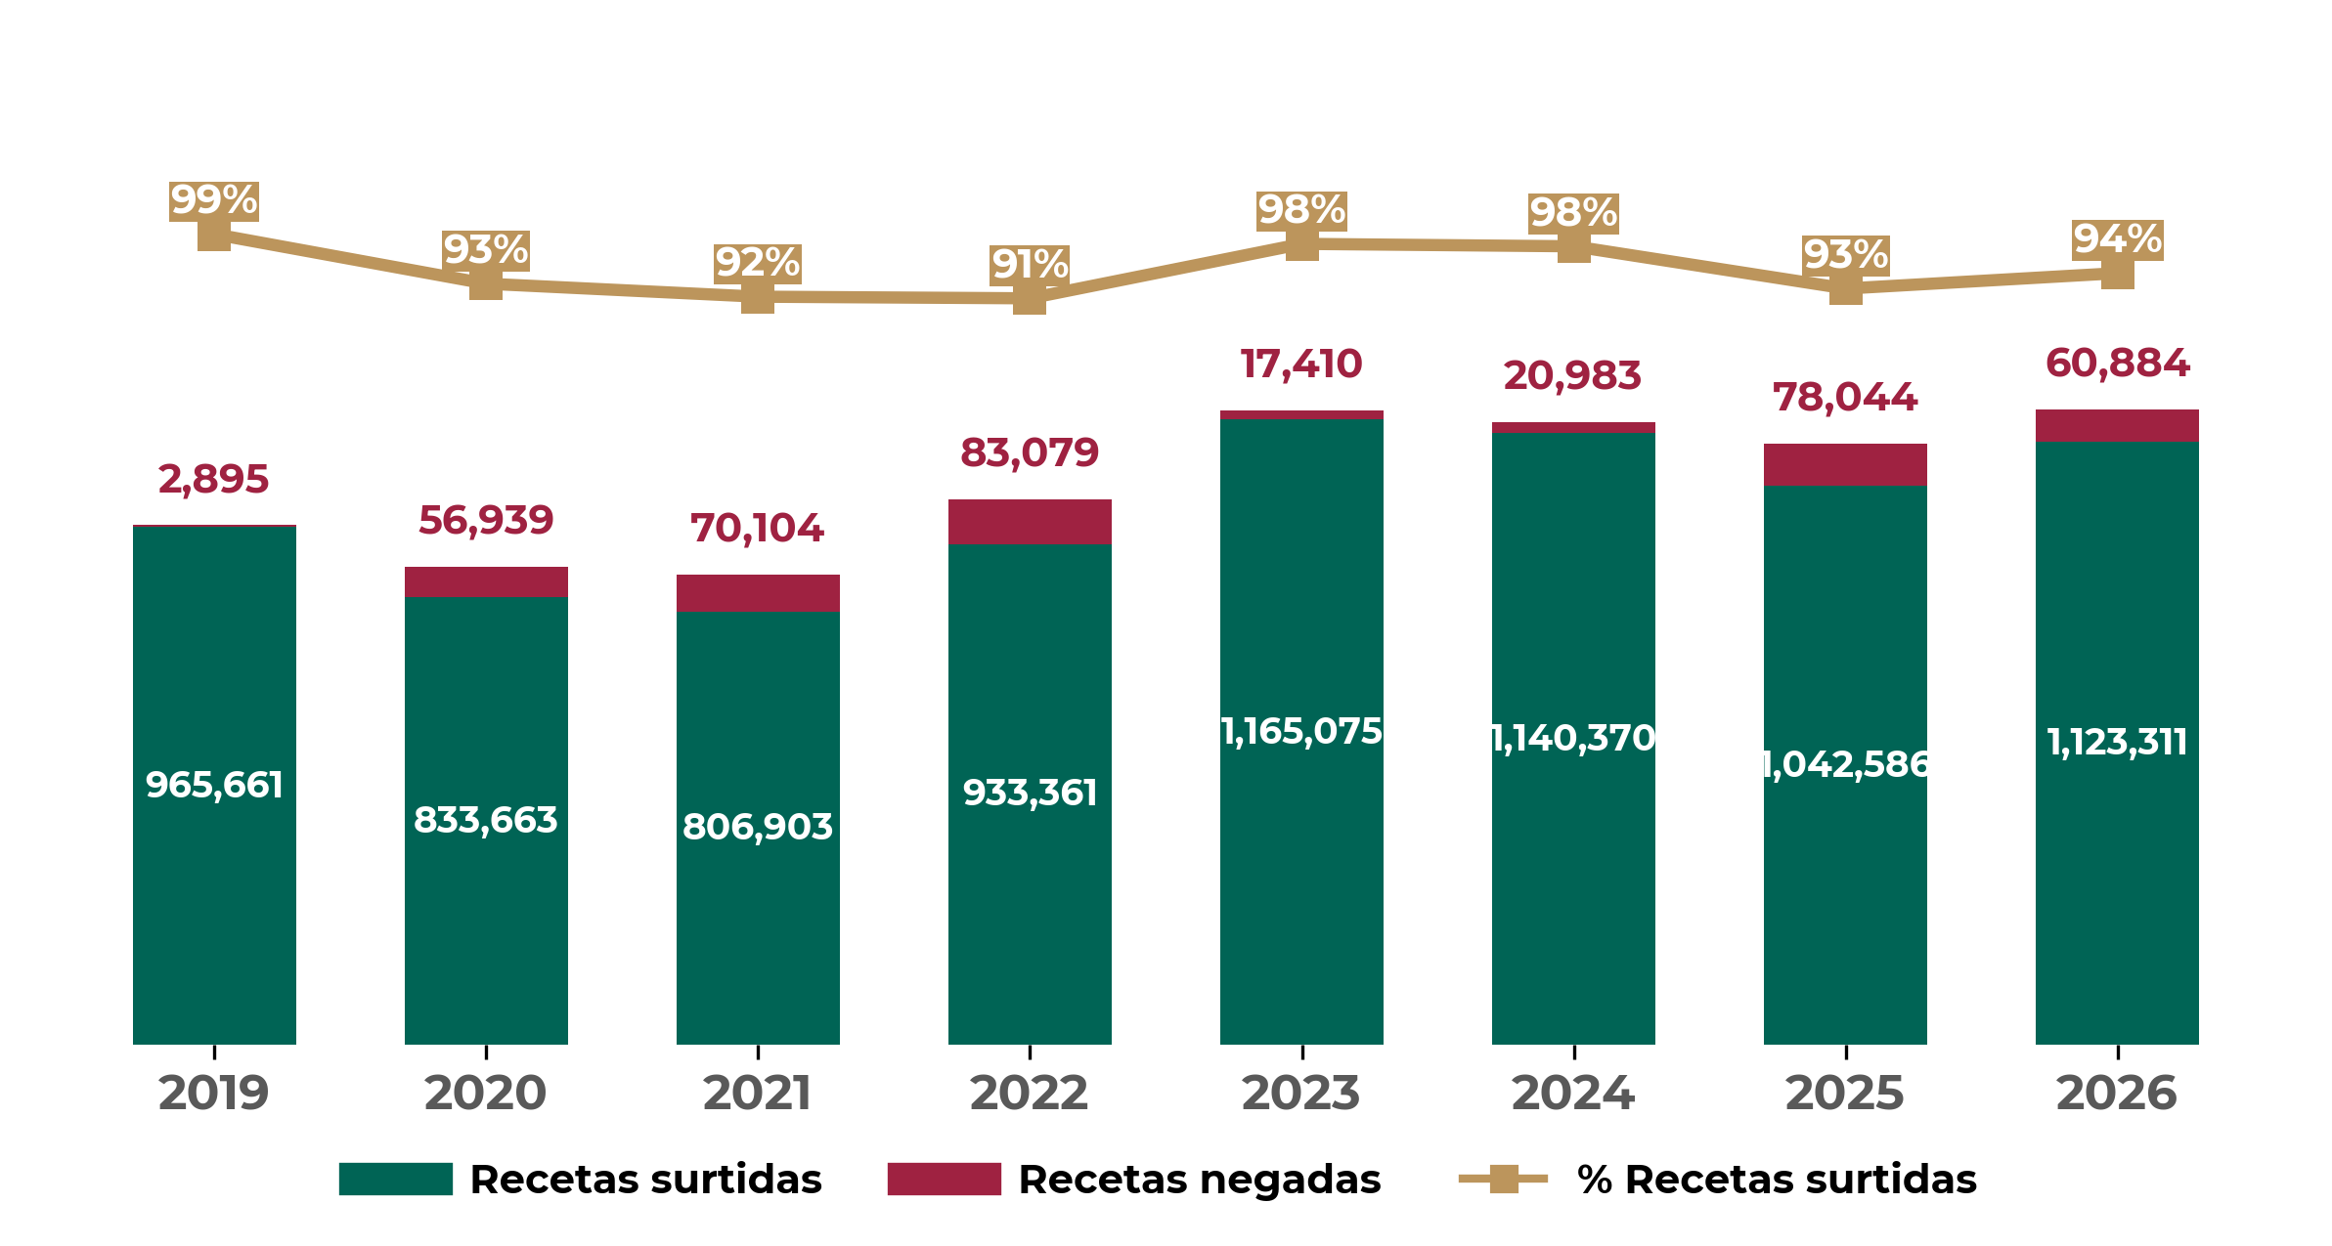
QUINTANA ROO
Recetas surtidas y negadas
Comparación interanual de enero a mayo de cada año
Fuente: Portal de Control de Abasto. En 2026, se muestra lo correspondiente al periodo del 1 de enero al 31 de mayo de 2026.
Recetas manuales y electrónicas
Año | Manuales | Electrónicas | Porcentaje de electrónicas
2019 | 79,012 | 889,544 | 91.8%
2026 | 75,844 | 1,108,351 | 93.6%
Fuente: Portal de Control de Abasto. En 2026, se muestra lo correspondiente al periodo del 1 de enero al 31 de mayo de 2026.

Slide 17
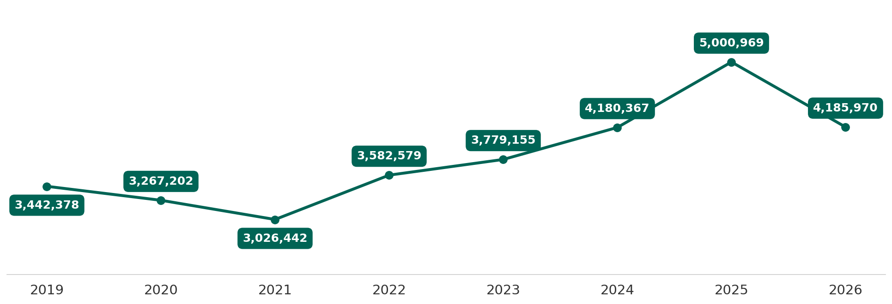
QUINTANA ROO
Abasto de Medicamentos
Piezas consumidas
Medicamentos con mayor demanda
Con mayor demanda de enero a mayo de 2026
Nombre | Consumo
Paracetamol, tableta (analgésico) | 176,833
Pioglitazona, tableta (hipoglucemiante) | 159,585
Electrolitos orales solución (hidratación) | 154,513
Albendazol, suspensión oral (antiparasitario) | 117,885
Losartán, gragea o comprimido recubierto (hipertensión) | 104,093
Cloruro de sodio, solución inyectable al 0.9% (deshidratación) | 93,425
Atorvastatina, tableta (reducir colesterol y triglicéridos) | 90,871
Cloruro de sodio, solución inyectable al 0.9% (deshidratación) | 83,683
Dapagliflozina, tableta (hipoglucemiante) | 74,731
Metformina, tableta (hipoglucemiante) | 70,199
Fuente: Portal de Control de Abasto. En 2026, se muestra lo correspondiente al periodo del 1 de enero al 31 de mayo de 2026.

Slide 18

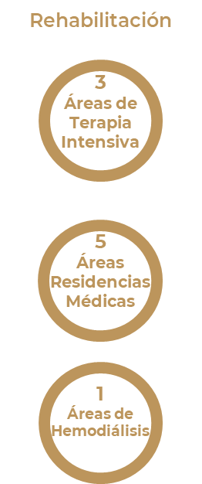
QUINTANA ROO
¿Qué se hizo?
2025
303
mdp
Acciones 2025
Obras de Conservación 2025 | Monto (mdp)
Mantenimiento de Infraestructura (PAO 2025) | $10.4
Remodelación y mejora de imagenen el HGZMF No. 1 Chetumal y HGR No. 17 Cancún | $109.7
Intervención en áreas de terapia intensiva en 3 unidades (HGZMF No.1, Chetumal; HGZ No.3, HGR No.17 en Cancún) | $94.3
Intervención en áreas de residencias médicas en 5 unidades (HGZMF No.1 Othon P. Blanco, HGR No.17, UMF No.16 Cancún; UMF No.11, HGZ No.18 Solidaridad) | $14.6
Intervención en áreas de hemodiálisis interna en HGR No. 17 Benito Juárez | $15.7
Intervención en áreas de mejora en subdelegación Cancún | $5.1
Subtotal | $249.8
Equipo Médico 2025, Instalación 2026 | Monto (mdp)
Adquisición de 6 piezas de equipo médico: 2 refrigeradores congeladores de 5.4 pies cúbicos, 1 monitor de signos vitales para el traslado del paciente (con protección antimagnética),1 equipo de anestesia básica, (con protección antimagnética),1 mastógrafo digital con estereotaxia, 1 unidad para tomografía axial computarizada de alta resolución | $37.6
Equipamiento Electromecánico 2025 | Monto (mdp)
Adquisición de elevadores | $15.6

Slide 19
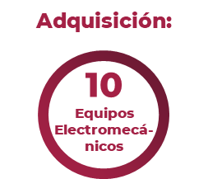

QUINTANA ROO
¿Qué se hará?
2026
58.9
mdp
Acciones 2026
Obras de Conservación 2026 | Monto (mdp)
Mantenimiento de infraestructura (PAO 2026) | $22.8
Equipamiento Electromecánico 2026 | Monto (mdp)
10 Equipos electromecánicos para 4 unidades; 3 elevadores, 4 lavadoras y 3 secadoras | $36.1
Acciones en planeación
Obras de Infraestructura | Monto (mdp)
Unidad de Diagnóstico y Tratamiento Ambulatorio (UDTA) | $2,000.0
Unidad de Medicina Familiar 6 Consultorios +3 Con Atención Médica Continua en Chemuyil | $146.12
Propuestas en valoración
21
6 Predios en ruta y 0 CECI en Construción 2026
Estatus terrenos ¹ |  | Municipios
 | 0 Reserva IMSS | -
 | 6 Donación | Benito Juárez (3), Playa del Carmen (2), Cozumel (1)
19 CECI IMSS
2 CECI CAMPO
2025-2030
¹ Terrenos validados. 6 CECI en integración de expediente para donación en Benito Juárez, Playa del Carmen, y Cozumel.

Slide 20


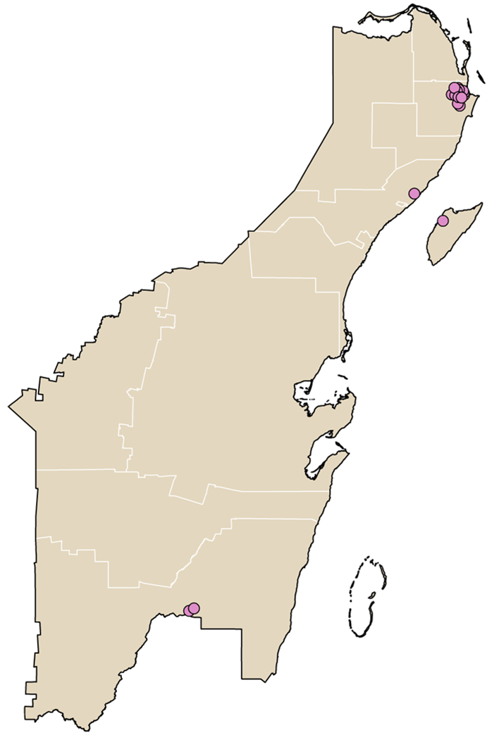
QUINTANA ROO
Infraestructura de prestaciones sociales
GUARDERÍAS
19 unidades 1 directas 18 indirectas | 3,237 inscritos 719 en espera
BIENESTAR SOCIAL
1 CEBIS | Pucté
1 Centro de Seguridad Social | Chetumal
1 CECEM | Playa del Carmen
CENTROS VACACIONALES, VELATORIOS Y TIENDAS
1 Tienda IMSS-SNTSS | No. 95 Chetumal
Guarderías 19
Fuente: Dirección de Prestaciones Económicas y Sociales, mayo de 2026.

Slide 21
QUINTANA ROO
Actividad económica
PRINCIPALES EMPLEADORES
Empleador público | Empleos Anterior | Empleos Actual | Variación | Empleador Privado | Empleos Anterior | Empleos Actual | Variación
Instituto Mexicano del Seguro Social | 7,165 | 7,184 | 0.3% | Hotelera Palace Resorts S de Rl Cv | 8,850 | 8,809 | -0.5%
Municipio de Benito Juárez | 6,585 | 6,585 | 0.0% | Solaya Hospitality Management Group S. de R.L. de C.V. | 8,199 | 8,169 | -0.4%
Municipio de Playa del Carmen | 3,920 | 3,955 | 0.9% | Experiencias Xcaret Parques S A P I de Cv | 6,770 | 6,750 | -0.3%
Puestos de trabajo, por tipo de sector
May 2025
May 2026
-10.47%
-9.89%
-1.54%
-1.05%
-1.04%
-0.20%
+0.48%
+1.91%
+1.97%
Puesto de trabajo, por tipo de contratación
Mes | Permanente |  | Eventual |  | Total
 | Urbano | Campo | Urbano | Campo
May 2025 | 365,091 | 1,344 | 160,037 | 305 | 526,777
May 2026 | 383,258 | 879 | 143,015 | 440 | 527,592
Variación % | +5.0% | -34.6% | -10.6% | +44.3% | +0.2%
Fuente: Dirección de Incorporación y Recaudación.

Slide 22

QUINTANA ROO
Puestos de trabajo y salario base de cotización
 | 2018 diciembre | 2026 Mayo | Variación % | Nacional 2026 | Salario Mensual
Salario Base de Cotización | $263.11 | $583.01 | 56.7% | $671.25 | $17,490.3
Salario Base de Cotización: tado: Se utilizó como deflactor del salario el cociente del INPC entre diciembre 2018 (103.02) y abril 2026 (145.831) de 0.706434.
Puestos de trabajo comparación interanual de cada año
$583.01
SBC
Mayo
2018
2019
2020
2021
2022
2023
2024
2025
2026
PRINCIPALES DEUDORES
Categoría | Deudores | Monto de deuda (mdp)
Principales deudores públicos | Municipio de Puerto Morelos | $25.80
 | Municipio de Solidaridad | $0.74
 | Municipio de Benito Juárez | $0.07
Principales deudores privados | Operadora Hotelera del Corredor Mayakoba SA de CV | $20.52
 | Tiendas Bueno Bonito y Barato del Sur SAS de CV | $20.21
 | Servicios Generales Ideas SAS de CV | $17.81
Fuente: Dirección de Incorporación y Recaudación. Corte de información mayo 2026.

